Slide 1
Признаки, расположение и счет предметов

Slide 2
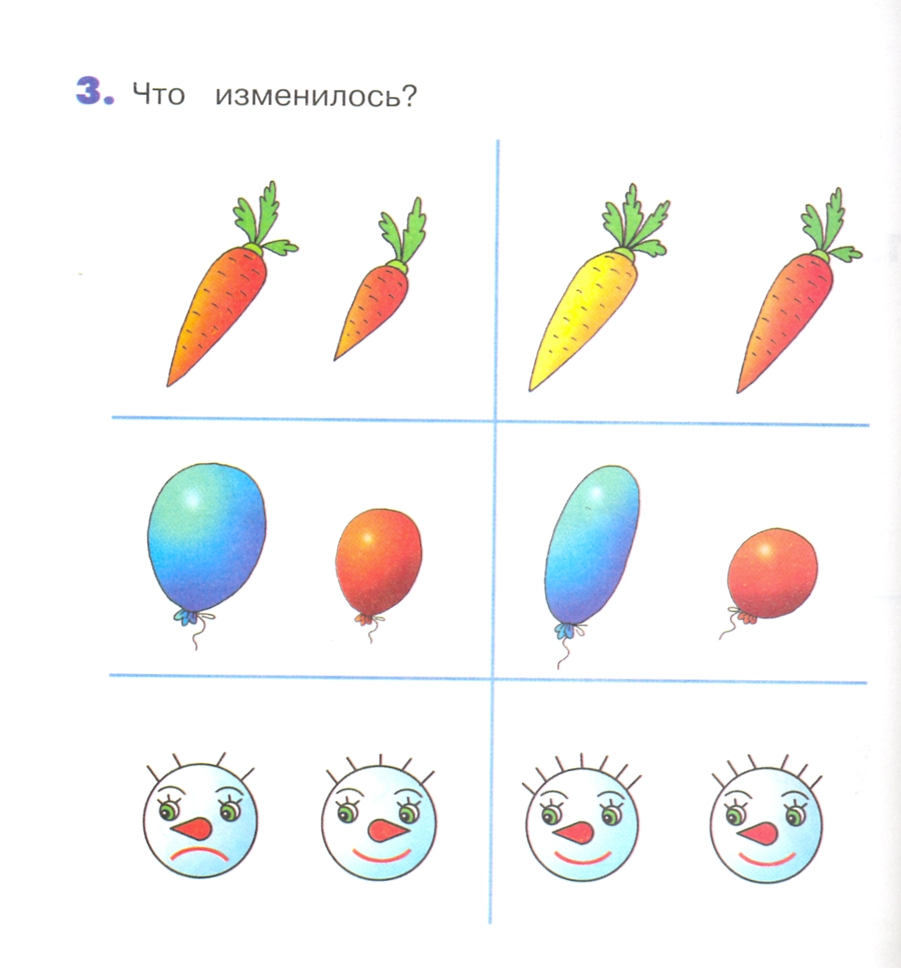

Slide 3
